Slide 1
I ROMANI
E le loro origini

Slide 2
La fondazione di Roma
I romani si stabilirono sul al colle Palatino per 4 motivi
1. Si elevava sopra le pianure paludose e permetteva il controllo delle zone sottostanti
2.Era vicino all’ isola Tiberina che facilitava l’ attraversamento del Tevere
3. Era vicino a via Salaria che conduceva alle saline costiere, dove era possibile rifornirsi di sale
4.Era in posizione centrale rispetto all’ Etruria e alla Magna Grecia , consentiva di raggiungere facilmente le zone

Slide 3
CARTINA COLLE
PALATINO

Slide 4
la leggenda
Per rendere nobili le origini della loro città, i romani ricorsero alle leggende. La più conosciuta racconta che quando i Greci distrussero Troia, l’eroe troiano Enea riuscì a mettersi in salvo e a fuggire. Dopo un lungo viaggio, Enea giunse alle foci del Tevere e si stabilì nel Lazio. Sui colli Albani, suo figlio Iulo fondò la città di Alba Longa. Dopo generazioni divenne re Numitore. Suo fratello Amulio, però, gli sottrasse il trono e costrinse la figlia di Numitore, Rea Silvia, a divenire sacerdotessa : così non si sarebbe potuta sposare e non avrebbe avuto figli che reclamassero il trono. Ma il Dio Marte si innamorò di lei e dalla loro unione nacquero i gemelli Romolo e REMO.

Slide 5
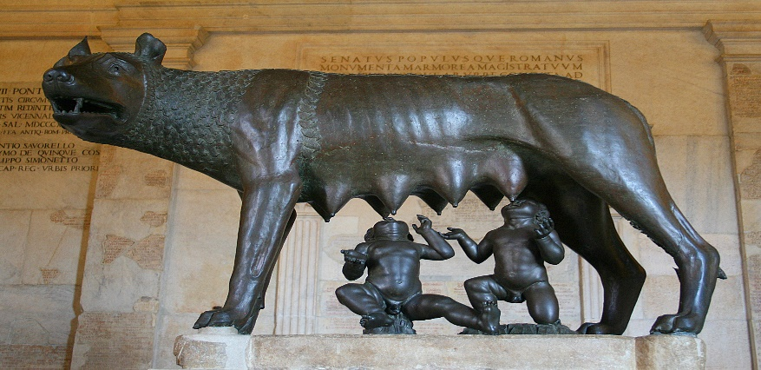
Appena nati, Amulio ordinò che fossero abbondonati in una cesta sulle acque del fiume Tevere. La cesta finì incagliata tra i cespugli, dove i gemelli furono trovati e allattati da una lupa, finché furono raccolti e allevati dal pastore Faustolo. Divenuti grandi, conobbero la loro storia e si vendicavano uccidendo Amulio e rimettendo sul trono il nonno Numitore. Decisero poi di fondare una nuova città vicino al luogo dove erano stati salvati: sul Colle Palatino. Osservarono il volo degli uccelli per conoscere il volere degli Dei sulla scelta del re. Fu designato Romolo, che delimitò i confini della città con un aratro e chiamò la città con il proprio nome: Roma. Remo, per gelosia, scavalcò il solco sacro e Romolo lo uccise. Secondo la leggenda era il 753 a. C. Al termine del suo regno, Romolo fu adorato come un dio.

Slide 6
la monarchia
Roma nacque come città-stato governata da un re.
Il re non aveva potere assoluto , poiché era eletto dal senato , formato dai più anziani.
Le scelte del senato erano approvate dai comizi curiati , un’ assemblea popolare composta
Da tutti i membri delle famiglie patrizie.
il senato romano

Slide 7
I SETTE RE DI ROMA SONO :
ROMOLO
NUMA POMPILLO
TULLO OSTILIO
ANCO MARZIO
TARQUINO PRISCO
SERVIO TULLIO
TARQUINO IL SUPERBO

Slide 8
LA SOCIETÁ DI ROMA
I patrizi erano delle persone molto ricche che possedevano terre, greggi e saline.
La popolazione dei plebei era formata da pastori , contadini e artigiani , non avevano , però ,diritto alla vita politica.
Gli schiavi facevano i lavori più pesanti , il padrone gli poteva anche concedere la libertà , ma comunque non avevano diritto alla vita politica.

Slide 9
Un tagliapietre plebeo e alcuni schiavi

Slide 10
LA RELIGIONE
GIOVE , MINERVA E GIUNIONE : dei che i ROMANI veneravano

Slide 11
LA REPUBBLICA
Nel periodo repubblicano c’erano i magistrati eletti dalle assemblee popolari , i consoli avevano diritto al veto , che poteva bloccare le decisioni dell’ altro. Il dittatore era un magistrato speciale assumeva le cariche di entrambi i consoli.
I MAGISTRATI ERANO :
I QUESTORI: gestivano il denaro pubblico;
I PRETORI: amministravano la giustizia;
I CENSORI: stabilivano le tasse;
GLI EDILI: gestivano le provviste.

Slide 12
L’ ESPANSIONE IN ITALIA E SUL MEDITERRANEO
I Romani si espansero in Italia combattendo specialmente con gli Etruschi , i Celti e Taranto.
Per conquistare le terre sul Mediterraneo i Romani hanno dovuto affrontare tre guerre puniche , specialmente contro Cartagine

Slide 13
COME VIVEVANO I ROMANI
PLEBEI
PATRIZI
I Plebei indossavano sempre una tunica con la cintura in vita .
Mangiavano : legumi , formaggi , ortaggi , pesce e frutta.
I bambini maschi impararono il lavoro del padre e le femmine facevano i lavori domestici.
I patrizi da sopra la tunica avevano la toga , una specie di mantello ampio.
Mangiavano inoltre alimenti provenienti da Paesi lontani , come carne di gru , pavone , pappagallo e fenicottero.
I bambini maschi e femmine venivano istruiti da un maestro privato chiamato pedagogo.

Slide 14
LE CONSEGUENZE DELL’ESPANSIONE
Le conquiste resero i territori dominati da Roma talmente estesi che fu necessaria una nuova organizzazione. Innanzitutto i Romani costruirono una fitta rete stradale per garantire il rapido spostamento degli eserciti e facilitare anche il commercio via terra .
Suddivisero i territori conquistati in città federate e province.
LE STRADE DI ROMA

Slide 15
FINE
FRANCESCO FASOLINO e LUCIA LAMBERTI
Cl V Trivio

